Slide 1
Bubble sort
Merge sort

Slide 2
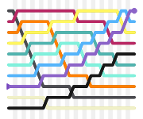
Bubble sort
Bubble sort və merge sort, sıralama alqoritmləridir.
Bubble Sort (Balon sıralanması):
Bubble sort, bir siyahını elementləri bir-birindən keçid edərək sıralayan bir alqoritmdir. Elementləri müqayisə edir və əgər əvvəlki element daha böyükdirsə, onları dəyişdirir. Bu işləmi bir neçə dəfə edərək siyahını tam sıralayır.

Slide 3
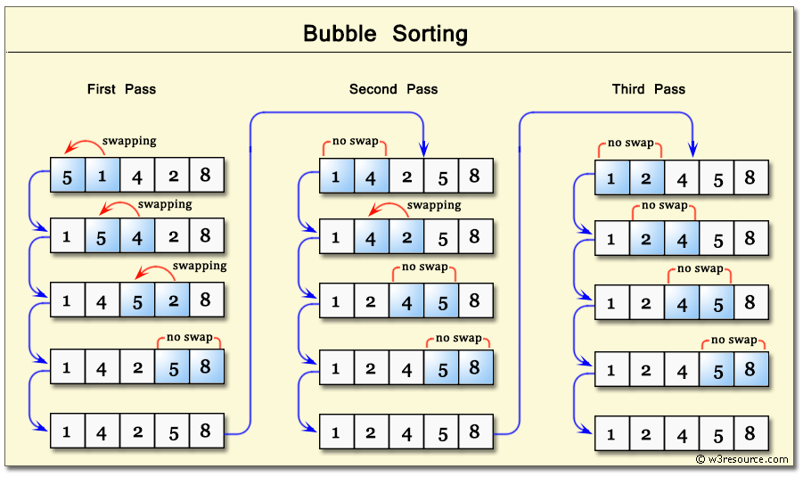
Bubble sort, sıralama algoritmalarından biridir ve genellikle basitlik açısından anlatım amacıyla kullanılır. Bubble sort, bir dizi elemanı kicikden boyuye veya eksine sıralamak için istifade olunur.

Slide 4
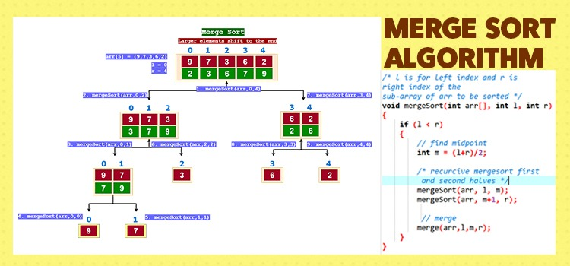
Merge sort algoritması, bir diziyi iki eşit parçaya böler, her iki parçayı ayrı ayrı sıralar ve ardından bu iki sıralı parçayı birleştirir.

Slide 5
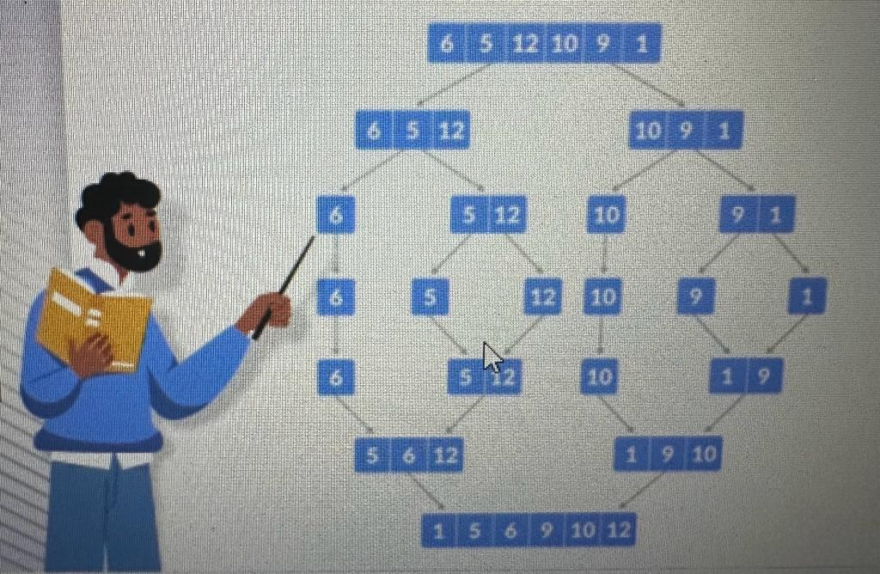
Merge Sort (İkiləşdirmə Sıralama):
Merge sort, böyük və kompleks siyahıları sıralamaq üçün daha effektiv bir alqoritmdir.
İkiləşdirmə sıralama, siyahını iki bölüyür, hər iki bölməni ayrı ayrı sıralayır və sonra bu iki sıralanmış bölməni birləşdirir.
Bu alqoritmin əsas üstünlüyü, böyük siyahıları effektiv şəkildə sıralamaq və istənilən şəxsiyyətləri qorumaqdır.
Merge sort, geniş əhəmiyyətli məlumatların sıralanması üçün çox yaygın istifadə olunur.

Slide 6
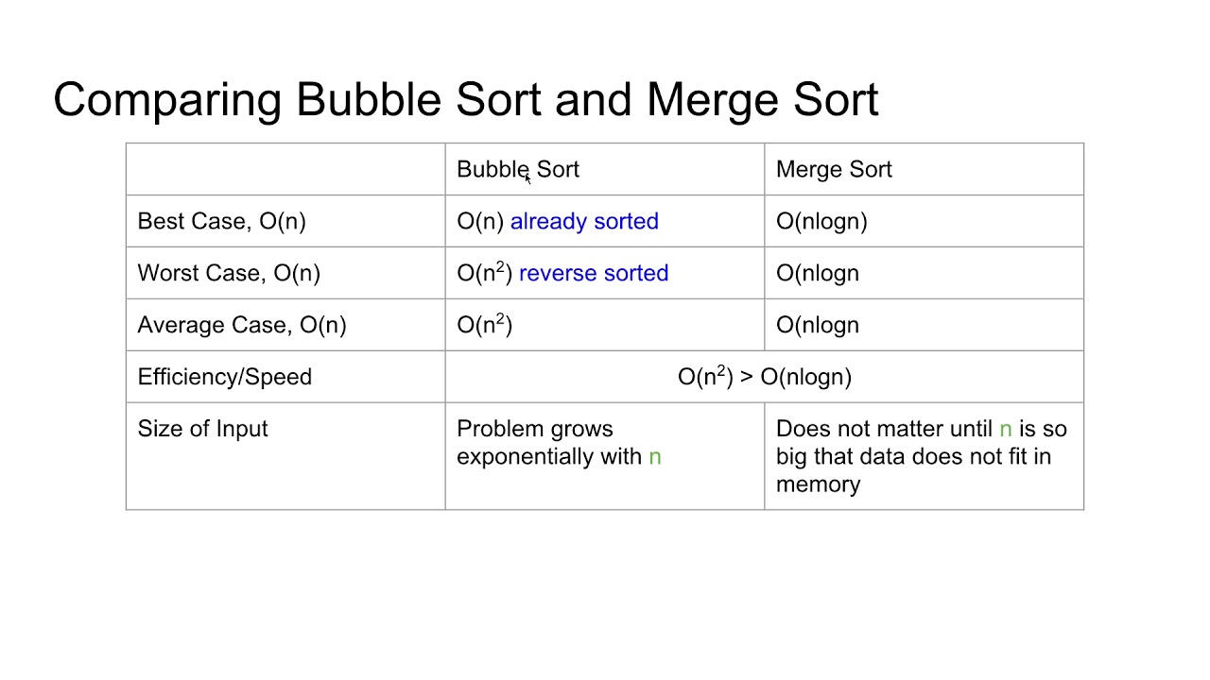
Bubble sort-un sadə və performanssız olması, əksinə, merge sort-un effektiv və performanslı olmasıdır. Lakin, hər iki alqoritmin özü nöqtə-i-nəzərində fərqli məqsədlər üçün daha əlverişli olabilir və istifadə edildiyi məqsədə görə seçilməlidir.

Slide 7


